Slide 1
Participatie in de klas
Bijdrage onderzoeksdag VLOR
14 februari 2019
L²INK

Slide 2
Interdisciplinair onderzoeksteam
Secundair Onderwijs (Vanessa Badisco)
PJK: opvoeding en coaching(Koen Defour)
Sociaal Werk (Burhan Karanfil)

Slide 3
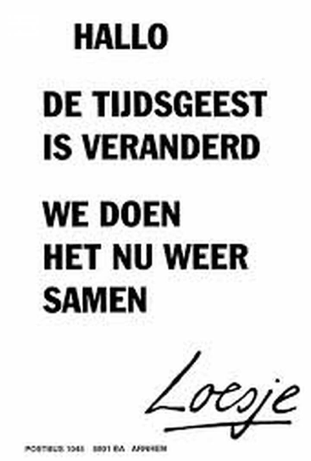
Programma
Partici-watte? Jouw prognose!
Opzet en verloop van onderzoek
Onderzoeksresultaten als stellingen: “hands down”
Valorisatie: parti-box!
Feedback & reflectie

Slide 4
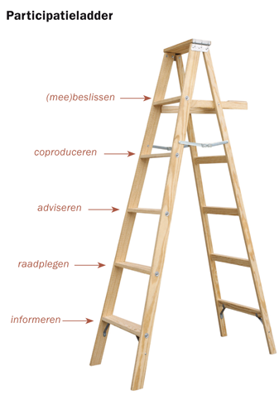
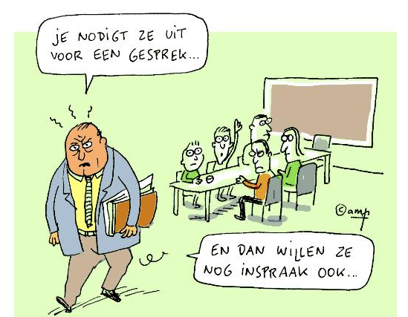
Participatie in de klas? Wat?Hoe?

Slide 5
Mentimeter: parti-watte?
participatie

Slide 6
Jouw prognose: ervaren mate van inspraak
Op welke 2 items ervaren de leerlingen dit minder?
Terecht kunnen bij de leerkracht met vragen
De leerkracht luistert naar ons
Rekenen op hulp van de leerkracht
Actief meedoen in de les
Manier van leren
Inhoud van de les
Veel samenwerken
Eigen verantwoordelijkheid

Slide 8
Jouw prognose
Wat vinden leerlingen het belangrijkst?
(9 mogelijkheden op basis van “bouw een muur”)

Slide 9
Onderwerp les
Plaats in
de klas
Interesse
Afspraken en regels
Examens en toetsen
Welkom
Voornaam leerkracht
Feedback leerkracht
Voorstel straf

Slide 10
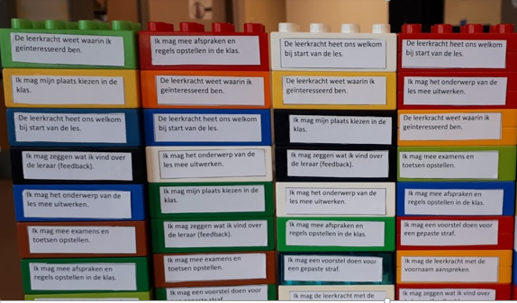

Slide 11
Jouw prognose
Wat stippen leerkrachten aan als
“de meest belemmerende factoren” om participatief te werken?

Slide 12
Belemmerende factoren:
Klasgroep | Leercontext | Leerkracht | School
Samenstelling | Het leerplan | Andere prioriteiten | Gebrek aan collegialiteit
Grootte | Infrastructuur | Niet zelfzeker | Geen prioriteit
Maturiteit van de lln | Beperkte tijd en ruimte | Ontbrekende kennis | Geen visie
Het risico op chaos |  | Ik weet niet hoe beginnen | Onvoldoende participatie

Slide 13
Opzet en verloop van onderzoek

Slide 14
Centrale onderzoeksvraag
Hoe kunnen leerlingen en leerkrachten binnen de eerste graad van het secundair onderwijs samen werken aan een onderwijspraktijk binnen de klas waarin actieve leerlingenparticipatie en inspraak centraal staan?
Notes:
Koen

Slide 15
Bijkomende vragen
Perspectieven, ervaringen van jongeren
Effect van inspraak & participatie
Methodieken?
Sterktes, valkuilen en uitdagingen?
Notes:
Koen

Slide 16
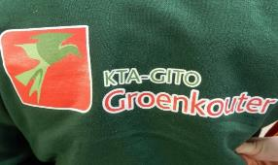
Participatief onderzoeksopzet
In de 1ste graad(2de jaar) secundair onderwijs
Notes:
Koen

Slide 17
Onderzoeksproces: 1ste fase
Feedback
Nulmeting
Experiment
Eindmeting
Survey
Semi-gestructureerde interviews leerkrachten
Adviescommissie
Klankbordgroepen
Participatiepakket & toolbox
Coaching
Individuele gesprekken leerlingen
Survey
Semi-gestructureerde interviews
Focusgroepen leerlingen
Notes:
Participatietool

Slide 18
Onderzoeksproces: 2de fase (upscaling)
Feedback
Actie-onderzoek
Workshop, coaching & interventies
Focusgroepen leerkrachten
Adviescommissie
Overleg met Ugent
Klankbord VSK
Focusgroepen leerlingen
Valorisatie
Inschattingsinstrumenten
Survey
Overtuigingen
Belemmerende factoren
Visie & concrete adviezen
Toolbox (parti-box)
Notes:
Participatietool

Slide 19
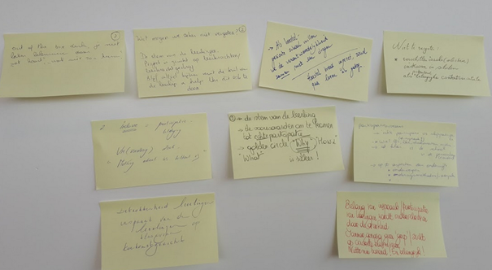
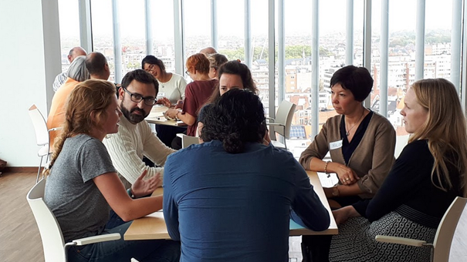
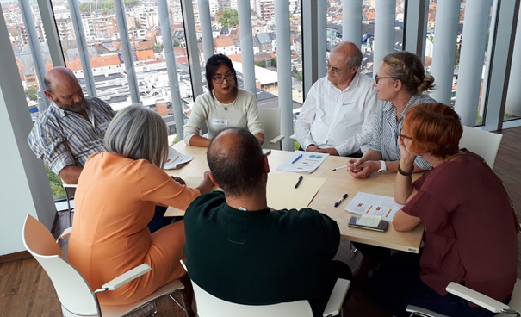
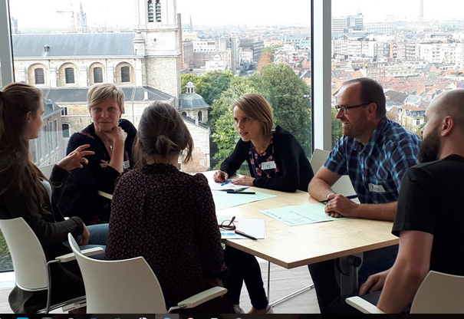
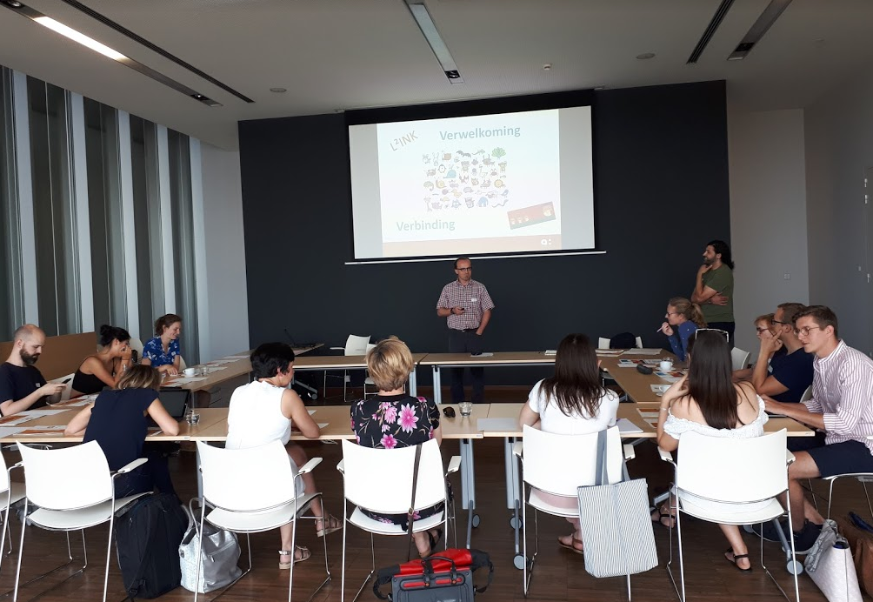
Adviescommissie:
Notes:
Participatietool

Slide 20
Adviescommissie: SWOT
STERKTES: Gemotiveerde leerkrachten Diverse richtingen en scholen worden betrokken Thema dat nog weinig aangekaart is Kwalitatieve luik | WERKPUNTEN: Welke uitleg geef je bij de nulmeting? Kruisbestuiving van andere leerkrachten tijdens experiment goed bewaken
MOGELIJKHEDEN: Follow up meting om duurzaamheid effect na te gaan Veel mogelijkheden binnen kwalitatief onderzoek Traceren welke leerkrachten uit controlegroep ook “besmet” zijn door participatiemicrobe? Feedbacktool VSK? ‘kaap het kantoor’ op VSK, kans op veel input van leerlingen. | VALKUILEN: Leerlingen pas na de nulmeting informeren – je krijgt sowieso de meer gemotiveerde lkr en lln voelen zich speciaal. Leerkrachten uit controlegroep zijn besmet… Aanbod van tools en methodieken > niet concreet genoeg en leerkrachten hebben daar nood aan Participatie binnenbrengen in een klascontext die niet gezond is, kan de situatie nog erger maken.
Notes:
Participatietool

Slide 21
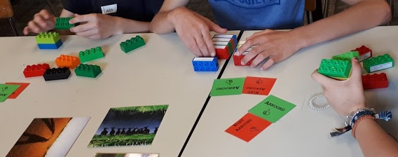
Experiment- aan de slag met de tools & focusgroepen

Slide 22
Onderzoek:
leerlingen | aantal
survey (nulmeting) | 237 | 3 scholen | 1ste fase
survey (eindmeting) | 221 | 3 scholen | 1ste fase
interviews | 12 | 3 scholen
focusgroepen | 30 | 3 | 1ste fase
focusgroepen | Nu al 21 | 3 afgerond, 4 gepland | 2de fase
leerkrachten
survey (nog open!!!) | Nu al 114 |  | 2de fase
interviews | 10 | 2 per leerkracht | 1ste fase
focusgroepen | 17 | voorlopig 1 per school | 2de fase
Notes:
Participatietool

Slide 23
Quotes leerkrachten en leerlingen
Sarah: “De leerkrachten zijn altijd beschikbaar: je kan ook over andere dingen praten.” Ze verwoordt het zo: “Ze proberen in de leerlingen te kijken en dan vooral op zoek te gaan wat ze tof vinden.”
Lina: “Als er echt iets zou zijn, dan moet je dat ook kunnen zeggen. De leerkrachten doen er ook iets mee, ze gaan dan soms op de gang gaan staan om te praten wat heel erg positief ervaren wordt.”

Slide 24
Onderzoeksresultaten: “hands down”
“Participatief werken leidt tot chaos in de klas!”

Slide 25
Quotes leerkrachten en leerlingen
Een aantal leerlingen bevestigen: “De klassfeer is niet zoveel veranderd. We hebben eens een klasgesprek geprobeerd maar dat is helemaal misgelopen en werd chaotisch. We willen nog sturing behouden van de leerkracht.”
Emiel: “Ik vind het goed dat hij ons vrijheid biedt, maar ik wil nog steeds een bepaalde structuur hebben anders ontstaat er teveel chaos en rumoer.”
Amandine: “Ik vond dat als we rond inspraak werkte, dat we niet echt van een les konden spreken. De leerkracht wist soms zelf niet wat er gebeurde.”

Slide 26
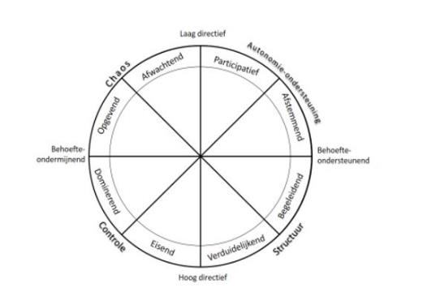
Onze resultaten liggen in lijn met bevindingen van onderzoek van het team van Prof. Dr. Vansteenkiste (UGent)
Aelterman, N., Vansteenkiste, M., Haerens, L., Soenens, B., Fontaine, J., & Reeve, J. (2018). Toward an integrative and fine-grained insight in motivating and demotivating teaching styles: The merits of a circumplex approach. In: Journal of Educational Psychology, Sep 13.

Slide 27
Onderzoeksresultaten
Er moeten 2 basisvoorwaarden vervuld zijn, om van “participatie” een succes te maken:
Jongeren moeten relationele steun ervaren – AFSTEMMING
Jongeren moeten duidelijk weten waar ze aan toe zijn
VERDUIDELIJKING & BEGELEIDING

Slide 28
AFSTEMMING
VERDUIDELIJKING
& BEGELEIDING
Aelterman, N., Vansteenkiste, M., Haerens, L., Soenens, B., Fontaine, J., & Reeve, J. (2018). Toward an integrative and fine-grained insight in motivating and demotivating teaching styles: The merits of a circumplex approach. In: Journal of Educational Psychology, Sep 13.

Slide 29
Onderzoeksresultaten: “hands down”
Wat zijn factoren die het “effect” van een tool bepalen?

Slide 30
Quotes leerkrachten en leerlingen
Nina, deelnemende leerkracht, rapporteert na gebruik van de tool proactieve cirkel:
“Dit is nieuw voor hen! Duidelijk merkbaar toen ik de klas liet gaan zitten in een cirkel. Het is een zeer fijne manier om van iedereen te weten te komen wat hun mening is over een bepaald onderwerp/bepaalde les.”
Ze rapporteert verder een positief effect op de verbondenheid in de klas en liet hen ook nadenken over de betrokkenheid op de les. Wel stelt ze: “Het vraagt wat voorbereiding om de juiste vragen te stellen.”

Slide 31
Factoren die “effect” bepalen:
Overtuiging van de leerkracht
Durf en bereidheid om te experimenteren wordt heel erg gewaardeerd door de leerlingen
​
Competenties van de leerlingen en nood aan afstemming
Noodzakelijk om in te schatten wat leerlingen kunnen & belangrijk vinden (leefwereld)

Slide 32
Factoren die “effect” bepalen:
Sfeer in de klasgroep
Structuur en relationele steun (ook onderling) is belangrijk. Indien nodig, eerst inzetten op leefklimaat!
​
Collegialiteit & schoolcultuur
De mate waarin participatie een plaats krijgt in de school blijkt een grote rol te spelen, zowel in “durf en bereidheid van leerkrachten”, als op langere termijn om het vol te houden

Slide 33
Quotes leerkrachten en leerlingen
Steven, deelnemende leerkracht, beschrijft de reactie van de andere leerkrachten: “De ene collega zegt: dit kan niet, ander collega zegt heel goed. Sommige vinden dat ik daardoor veel te dicht bij de leerlingen sta, terwijl ik vind dat je niet op die manier veel gedaan krijgt.”
Nora, deelnemende leerkracht, antwoordt op de vraag hoe collega’s hier tegenaan kijken: “Ieder zijn ding. Meestal bij klassenraden bij moeilijke klassen wordt soms overlegd hoe dit aangepakt moeten worden. Er is weinig overleg mbt participatie. Ieder voor zich. Niet iedereen staat daarvoor open. Dat gevoel van samenhorigheid, verbinding is er nog niet.”

Slide 34
Onderzoeksresultaten: “hands down”
Conclusie:
Leerkrachten moeten hun eigen “participatieplan” ontwikkelen op basis van hun eigen leerkrachtgedrag (inschattingsinstrumenten) en de noden van de leerlingen (afstemming).

Slide 35
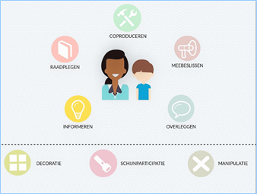
Valorisatie
Participatiepakket: vorming

Slide 36
Valorisatie: toolbox voor leerkrachten
Thema | Tool | Mate van sturing | Autonomie ondersteuning
Leerklimaat
Leefklimaat
Evaluatie & feedback

Slide 37
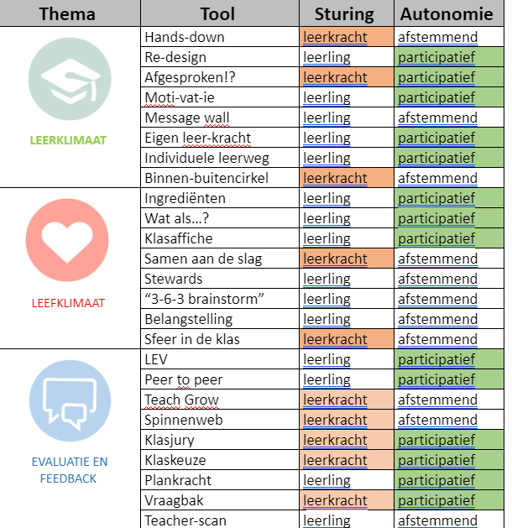
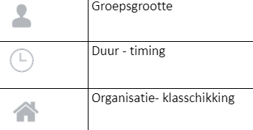

Slide 39
Goesting?
Studiedag 16 mei:
“Goesting doet leren!”
www.arteveldehogeschool.be/participatieindeklas

Slide 40
Voor meer informatie over studiedag/ Onderzoek:
Koen.Defour@arteveldehs.be
Burhan.Karanfil@arteveldehs.be
Vanessa.Badisco@arteveldehs.be

